Slide 1

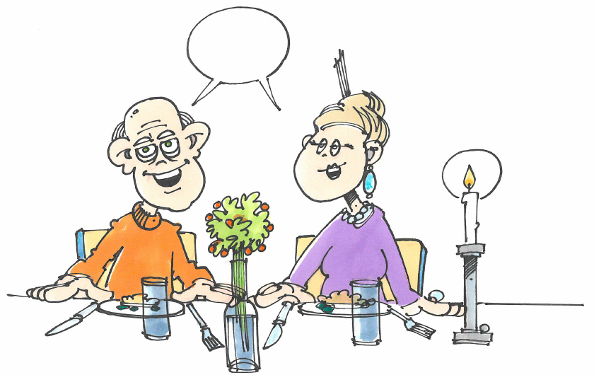
Bjergbestigning eller en tur ud med skraldet?
Bevar dine muskler, og bliv ved med at kunne det du drømmer om
Notes:
Denne præsentation vil præsentere dig for vigtigheden af at spise protein nok, for at bibeholde stærke muskler livet igennem. For Uanset om du ønsker at bestige bjerge, eller det for dig handler om at kunne klare de daglige gøremål, som fx at gå ud med skraldet, så kræver det at dine muskler holdes ved lige for at kunne det du drømmer om.
Så se med her og Bliv klogere på, hvilken forskel den mad, du spiser, kan gøre for dine muskler, og hvordan du konkret kan få muskelmad på bordet.

Slide 2
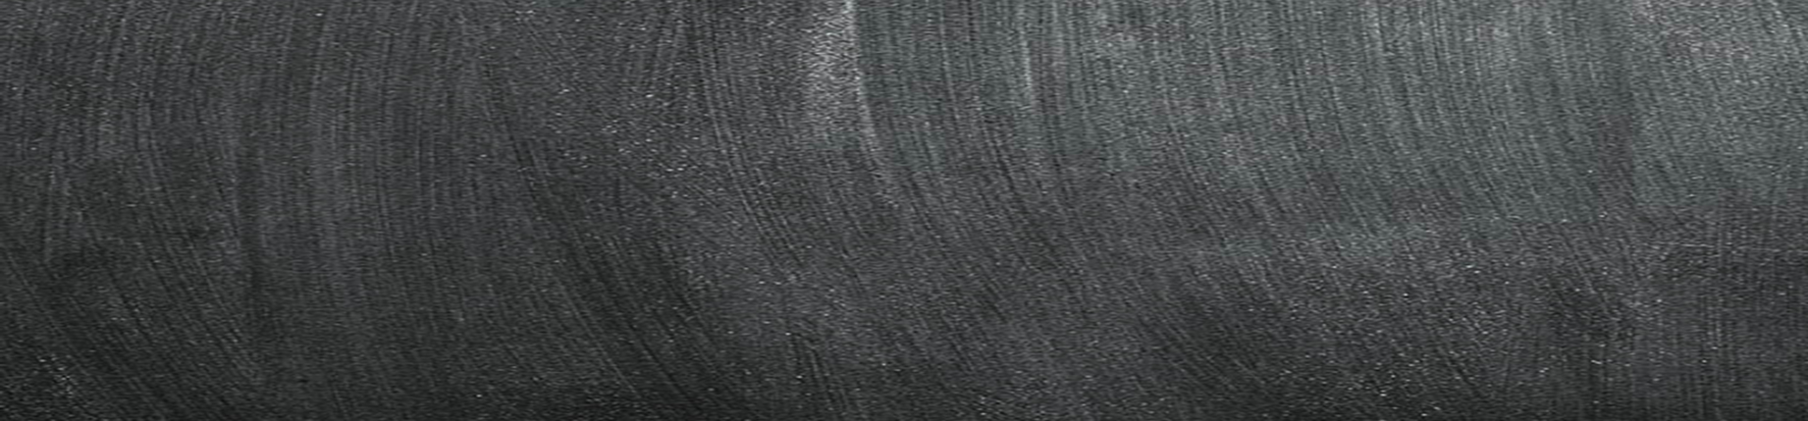
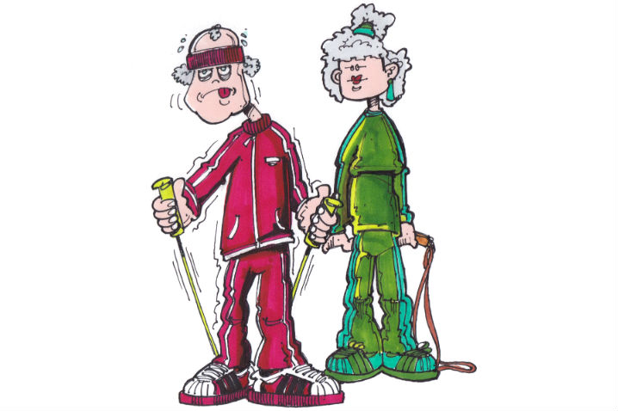
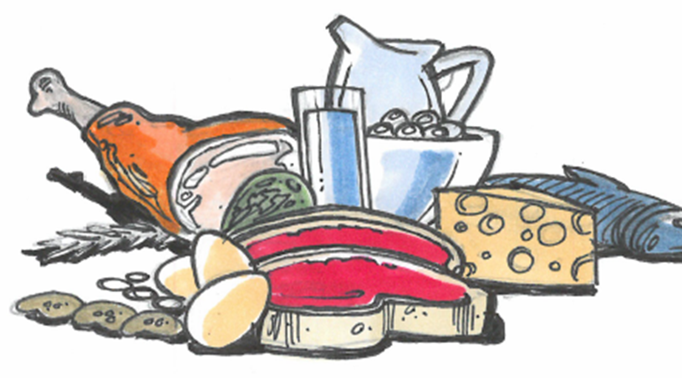
Hvordan holder jeg mine muskler stærke?
Fysisk Aktivitet
Proteiner i Maden
Notes:
For at holde vores muskler stærke, er der som tommelfingerregel to ting vi selv kan gøre: holde os fysisk aktive og spise nok protein. Læs mere på sundhedsstyrelsens hjemmeside om anbefalingerne for fysisk aktivitet.
Her skal det nemlig handle om proteiner. Proteiner får vi fra den mad vi spiser. Proteiner er kroppens byggesten, og dermed nødvendige for at kroppen kan fungere. Særligt vigtige er proteinerne for vores muskler. Kroppen vil nedbryde musklerne hvis vi ikke sikrer at spise nok, og det vil på sigt betyde at vi oplever et fysisk funktionstab – du vil måske opleve pludselig at skulle bruge hjælp fra armene for at rejse dig fra stolen, eller at skulle støtte dig til køkkenbordet når du skal rundt i køkkenet.
Proteiner er som sagt i den mad vi spiser, og du finder dem særligt i fødevarer som mejeriprodukter, kød, æg, fisk, fjerkræ, bønner og linser.
Øvelse: Billeder af almindelige fødevarer: kylling, makrel på dåse, hamburgerryg, rugbrød, havregryn, salat, tomat osv. Billederne tages én af gangen, og gruppen spørges, om fødevaren er en god kilde til protein eller ej, hvorefter der laves to bunker, således at det bliver tydeligt, hvor vi finder protein henne.

Slide 3
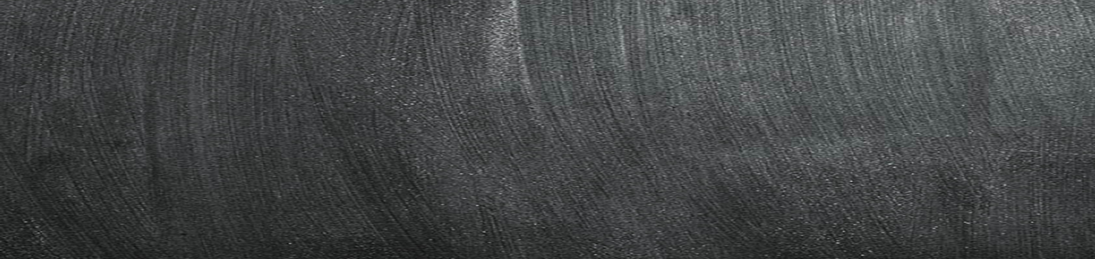
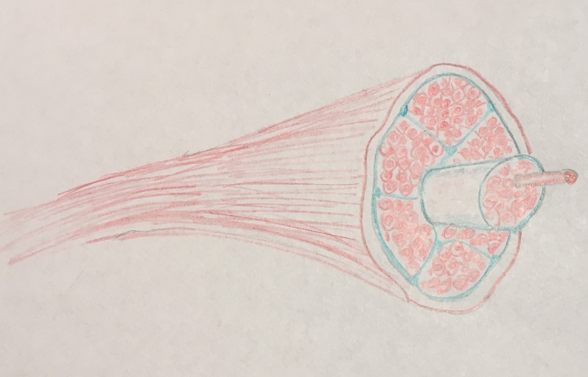
Fakta om muskler og effekten af træning
300 muskler i hver legemsdel
Ca. 40 % af kroppens vægt består af muskler
STYRKETRÆNING:
Ved styrketræning sker der små overrivninger af muskelfibrene
Protein er vigtigt for at reparere/bygge musklen op.
Notes:
Musklerne består af 75 % vand, 20 % protein, 5 % fedt, sukker og forskellige ioner.
Den enkelte muskel er opbygget af tusinder af små celler også kaldet muskelfibre, heri ligger der nerver og blodkar. Muskelfibre er samlet i bundter. Muskelfibre har den evne at de kan trække sig sammen og derved skabe bevægelse.
Muskelfibre indeholder Myofibriller, som består af proteintråde.
Vi har alle de større muskler som kan bevæge kroppen og hjertet som er en muskel der pumper blodet rundt i kroppen, men derudover findes et utal af andre muskler eks. i spiserøret, urinrøret og lunger.
En muskles styrke afhænger først og fremmest af, hvor stor den er. Tværsnitsarealet af musklen er derfor et godt mål for styrken.
Muskelvæksten stimuleres ved styrketræning. Styrketræning vil sige, at man træner med så høj belastning, at man max kan tage 8-10 gentagelser i træk.
Ved styrketræning sker der små overrivninger af muskelfibre og der dannes efterfølgende flere myofibriller i muskelfibrene, men det forudsætter at det er protein i kroppen at danne dem ud fra. Muskelfibrene fortykkes ved denne proces.
Kroppen har ikke noget proteindepot ligesom vores fedtdepoter. Det protein, vi ikke bruger, udskilles i vores urin. Protein indgår i mange processer i vores immunforsvar. Når immunforsvaret er på ekstra arbejde (efter operation, ved sygdom) har vi derfor brug for ekstra tilførsel af protein ellers ”trækkes” proteinet ud af musklerne.

Slide 4
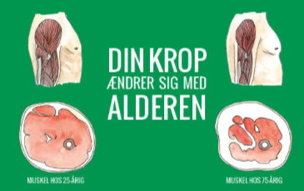
Hvorfor er proteiner særligt vigtigt for mig der er over 65 år?
Med alderen sker der betydelige ændringer af kropssammensætningen, da
kroppens indhold af væske, knogle og muskel aftager, mens fedtmassen øges
Notes:
Proteiner er særligt vigtigt for dig der er over 65 år, og du skal faktisk spise flere proteiner nu, end da du var yngre. Det skal du fordi at der Med alderen sker der en ændring i vores hormoner som påvirker vores muskler. Som yngre har vi haft nemt ved opbygge muskler, men jo ældre vi bliver, jo sværere har vi ved at opbygge og bevare muskler. Vores hormoner hjælper os ikke længere på samme måde til at bevare musklerne, så det vi selv kan gøre, er at kompensere ved at spise os til muskler, altså spise flere proteiner.
Hvis du ser på billedet i højre hjørne, har jeg forsøgt at vise muskelmassen for en 25 årig og en 75 årig.
De øverste billeder der er afbilledet er overkroppen, og du kan se forskellen på muskelmassen i overarmen.
Billederne under skal du forestille dig er et lårben der er skåret midt over, og vi kigger direkte ind i i det, med lårbensknoglen som det runde i midten. Det lyserøde uden om knoglen er muskelmasse, og det hvide er fedt. Her ser man hvor meget muskelmassen svinder med alderen, hvis man ikke sørger for at holde det ved lige.

Slide 5
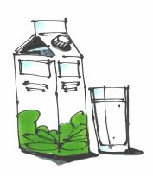
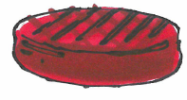
Et eksempel……
Hanne, 45 år: 48g protein om dagen
Inger, 85 år: 75g protein om dagen
Forskellen svarer til f.eks. 1 bøf eller 6 glas mælk eller 100g fisk eller 3 æg
Notes:
Jeg har lavet et eksempel på hvor mange flere proteiner man skal spise når man er over 65 år end da man var under 65 år.
Hvis Inger ikke når sit proteinbehov vil hun over tid opleve et fald i muskelmasse, og et fysisk funktionstab dermed ikke kunne de samme ting som tidligere
Men nu kan 6 glas mælk måske godt være meget at skulle drikke, så det handler mere om at tænke proteiner ind i alle sine måltider. Mere om det på de næste sider.
Refleksionsspørgsmål til gruppe:
Hvad kan man lave med æg?
Hvilke produkter kan du få med fisk?
Skal det være en bøf eller kan man bruge noget andet? (fx frikadeller fra frys)
Kan der være et alternativ til mælk? (kakao, koldskål)

Slide 6
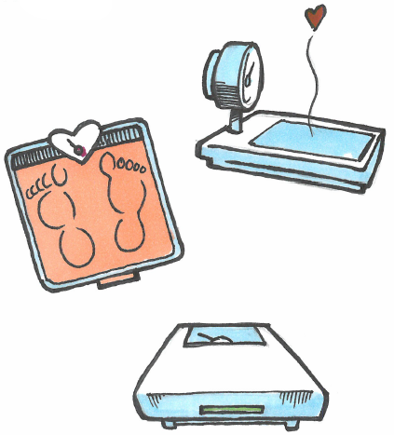
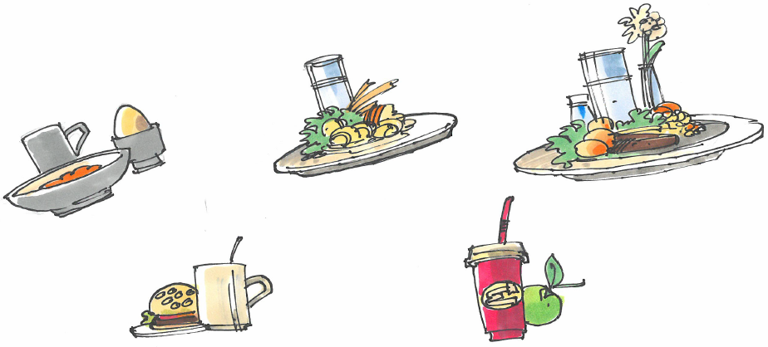
Hvordan sikrer jeg, at jeg får proteiner nok?
Halvdelen over 65 år får ikke protein nok
Vej dig regelmæssigt, og søg at holde en stabil vægt
Spis protein til alle dagens måltider, både hovedmåltider og mellemmåltider
Notes:
Dette øgede behov for proteiner når man runder de 65 år, gør at mange mennesker pludselig er i underskud og får for lidt protein. Faktisk viser undersøgelser at op mod halvdelen af mennesker over 65 ikke får protein nok. https://altomkost.dk/raad-og-anbefalinger/naar-du-er-over-65/supplementtildeofficiellekostraad65/
En anden grund til at mange får for lidt protein, kan være at Der findes ikke nogen nem måde at vurdere om man får protein nok. Man kan selvfølgelig kontakte en klinisk diætist, der kan hjælpe med at registrere alt det du spiser og regne ud om det stemmer overens med dit behov.
Dit behov vil blive beregnet ud fra din alder og din vægt.
Hvis man er under 65 år har man brug for 0,8g protein pr. kg. Pr. dag. Hvis man er over 65 er behovet steget til 1,2g. Protein.
Men du kan også sikrer dig, at du ikke taber i vægt, og samtidig spiser protein til alle måltider. Dette vil i langt de flestes tilfælde gøre, at proteinbehovet er dækket.
Hvis du oplever at tabe dig i vægt, uden at du kan finde årsagen, anbefaler jeg, at du kontakter egen læge.

Slide 7

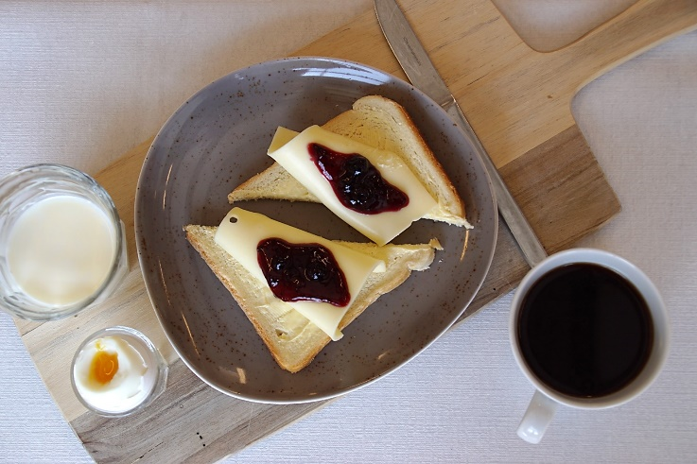
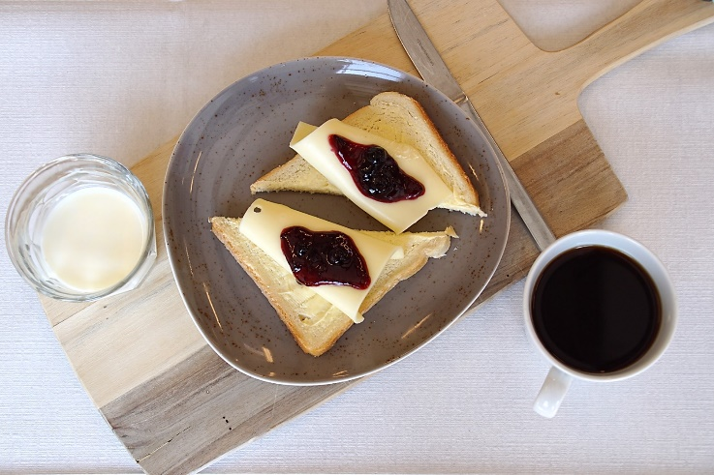
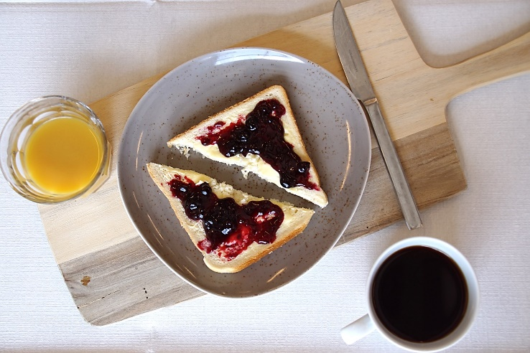
Lidt kan gøre meget…
22g protein
1859KJ
16g protein
1562KJ
5g protein
1265KJ
Notes:
Det handler ikke om at vende hele sin verden på hovedet og lave fuldstændig om på sine madvaner for at få mere protein. Ofte behøver man ikke engang at spise større mængder mad. Man kan nå rigtig langt ved selv nogle små ændringer og justeringer.
Så altid sørg for at kigge på din mad og drikkevarer og spørg hvor proteinet er henne, og om det evt. kan komme noget til
Morgen
Franskbrød, smør, marmelade, juice, kaffe: energi: 1265kj, protein: 5g
Franskbrød, smør, ost, marmelade, kaffe, mælk: energi: 1562kj protein: 16g
Franskbrød, smør, ost, marmelade, kaffe, mælk, æg: energi: 1859kj protein: 22g

Slide 8
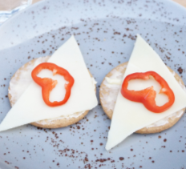
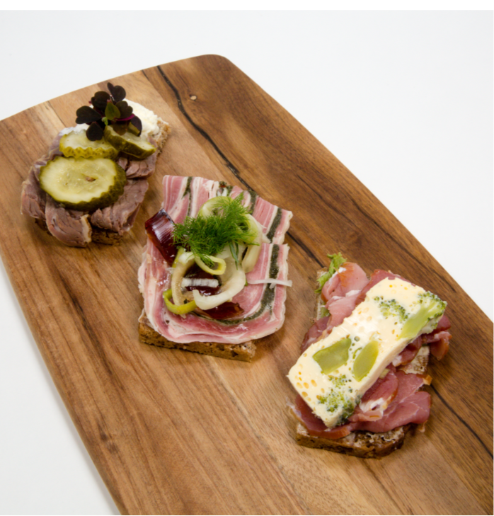
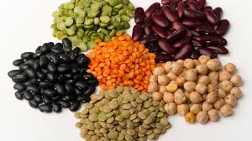
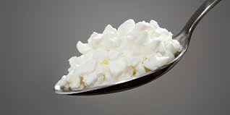
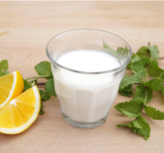
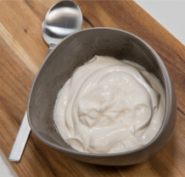
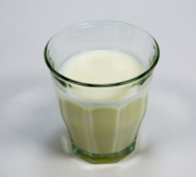
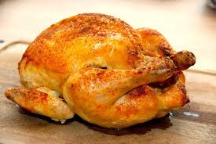
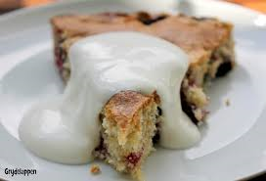
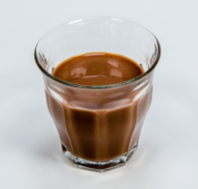
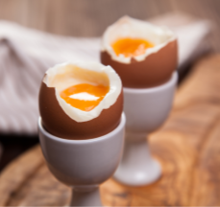
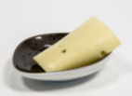
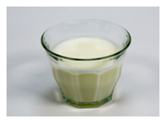
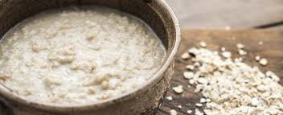
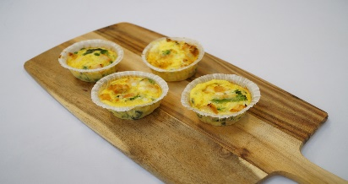
Proteiner hele dagen – Gode ideer
Inspiration til opskrifter: https://minmaaltidshaandbog.dk/?s=%C3%A6ggemuffins&lang=en
Morgenmad
Frokost
Aftensmad
Mellemmåltid
Drikkevarer
Notes:
Som nævnt er det en god ide at alle dine måltider indeholder proteiner, både hovedmåltider og mellemmåltider. Du kan også øge dit proteinindtag meget ved at skifte vand og saftevand ud med proteinholdige drikke.
Fx kan Morgenmaden indeholde ost, yoghurt eller skyr eller æg – enten som blødkogt, spejlæg eller måske som røræg
Til Frokost kan du bruge kødpålæg på brødet, og gerne fisk – en sildemad, laks eller fisk på dåse som makrel eller torskerogn. Du kan drikke mælk til din frokost, og måske spise et stykke ost enten på brød eller ved siden af, skåret ud som en ostebjælke.
Aftensmaden bør indeholder kød, æg, fisk og alternativt bønner eller linser. Det er en god idé at kødet fylder lige så meget på tallerken som det altid har gjort, selvom at du måske oplevet at appetitten ikke helt er som tidligere – så er det bedre at skære lidt ned på kartofler og grønsager.
Mellemmåltider kan være lidt hytteost og mørk chokolade, et stykke kage med cremefraiche ved siden af eller æggemuffins – to æg piskes sammen med lidt mælk, og grønsagsrester eller kødrester og bages i muffinforme i ovnen.
Drikkevare kan være et glas koldskål, drikkeyoghurt, kakaomælk eller almindelig mælk. Se gerne i kølemontrerne, der hvor du handler ind – der kan du sikkert blive inspireret.

Slide 9
Arbejdsstation 1
Den Rullende Købmand
Du står ved købmanden og skal forsøge at finde fødevarer med et højt indhold af protein.
Men det er en jungle!
Alle disse fødevarer du ser på denne Rullende Købmand, er fødevarer med højt proteinindhold.
Refleksionsspørgsmål, del 1:
Hvad er fælles for disse produkter?
Er der noget der overrasker dig?
Er der produkter du ikke kender?
Øvelse, del 2:
Vælg 1-2 produkter du allerede får som en del af din mad/drikke og fortæl hvornår og hvordan du bruger det
Vælg 1-2 produkter du kunne forestille dig at prøve eller bruge mere af og fortæl hvordan du vil gøre det
Notes:
Emballage-øvelse.
Sikre kendskab til proteinrige fødevarer og kendskab til detailhandlens produkter
Sikre refleksion over egen udvikling ift. at optimere indtag
Anskaf emballager fra forskellige proteinholdige produkter. Fx mælk, yoghurt, skyr, græsk yoghurt, ymer, protino, nødder, bønner, æg, ost, kødpålæg, kakaomælk osv.
Opstil på et bord og gennemgå refleksionsspørgsmål
I plenum:
Gruppen præsenteres for de forskellige produkter og præsenteres for at det alle er gode produkter ift. protein.

Slide 10
Arbejdsstation 3
Mellemmåltider
Mange små måltider dagen igennem kan være afgørende for at få nok protein. Men hvordan kan man spise mere, uden at tage på? Og den der citronmåne man får til eftermiddagskaffen, er der egentlig proteiner i den?
Vi gennemgår forskellige proteinrige mellemmåltider.
Refleksionsspørgsmål:
Hvor mange mellemmåltider spiser du? Og hvad spiser du?
Hvordan kan det blive mere proteinrigt?
Er der nogen fødevarer du særligt tænker at inddrage i dit mellemmåltid?
Notes:
Mellemmåltider, herunder nemme at have med på farten
Sikre kompetence til at skabe proteinrige mellemmåltider, herigennem også kendskab til drikkevarer:
Kakao i brik/flaske, nødder og mandler, kiks/skorper/knækbrød m. ost/pålæg, snackpølser, ostebjælker, æggemuffins
Smage: æggemuffin
Drikke:
Også godt for hydreringen
, mælk, kakao, koldskål, drikkeyoghurt/skyr, Protino
Smage: Drikkeyoghurt

Slide 11
Tak for din opmærksomhed!
Hvis du vil vide mere, kan du læse her:
www.altomkost.dk
www.sst.dk
www.minmåltidshåndbog.dk
Egen læge kan også kontaktes

